Slide 1

Název školy | ZÁKLADNÍ ŠKOLA, JIČÍN, HUSOVA 170
Číslo projektu | CZ.1.07/1.4.00/21.2862
Číslo a název klíčové aktivity | 3.2 Inovace a zkvalitnění výuky prostřednictvím ICT
Název DUM: VY_32_INOVACE_XV_19_I can peel potatoes
Šablona číslo: XV Sada číslo: 1 Pořadové číslo: 19
Autor: Mgr. Kateřina Zídková

Slide 2
Anotace: CLIL: Pracovní činnosti v angličtině. Žáci podle instrukcí v angličtině oškrábou bramboru.
Očekávaný výstup: Žáci se naučí oškrábat bramboru. Za použití obrazového materiálu v prezentaci a za učitelovy přímé demonstrace se rozvíjejí ve vnímání cizího jazyka jako nástroje ke komunikaci. Naučí se anglická slova: peel, peeler, potato, thumb.
Druh učebního materiálu: prezentace zpracovaná v programu PowerPoint
Typická věková skupina: 7 - 10 let
Klíčová slova: CLIL, pracovní postup v angličtině, brambora, loupání, škrabka
Pomůcky a materiál: interaktivní tabule, brambora, škrabka, staré noviny pro každého žáka
Potřebný čas pro výuku DUM: 20 minut

Slide 3
Metodické zhodnocení a popis práce s digitálním učebním materiálem:
Hodina je vedena převážně v angličtině.
List 4: žáci říkají básničku do rytmu, jednotlivé obrázky a řádky básně se objevují při kliknutí.
List 5: Žáci hádají, co je květina na obrázku. Odpověď se zobrazí po kliknutí spolu s obrázkem brambor na hlíně. Vysvětlíme, že rostlina je jedovatá, kromě hlíz, které rostou pod zemí.
Listy 6 – 11 obsahují instrukce v angličtině a fotografie, kde je dobře vidět, jak držet bramboru a škrabku. Učitel ještě sám demonstruje a opakuje anglické věty.
Po oškrábání brambor vedeme žáky k úklidu pracovního místa.
Jak můžete oškrábané brambory využít?
Zdroje:
vlastní fotografie

Slide 4

Two potatoes!
I ate a lot,
Can´t eat any more.
One potato!
Three potatoes!
Four!

Slide 5
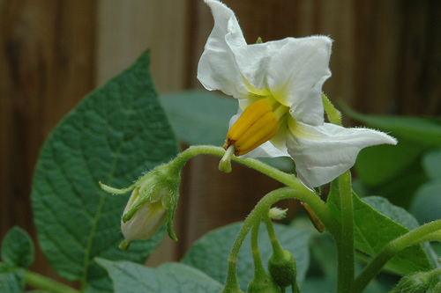
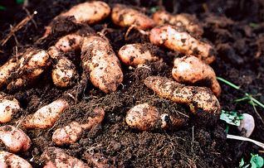
Oh, what´s this?
It´s a potato flower!
All plant is poisonous, except potatoes.
They grow under ground.

Slide 6
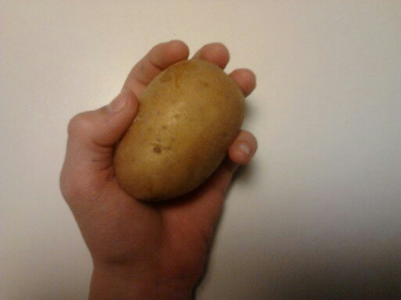
Can you peel potatoes?
Hold a potato like this.

Slide 7
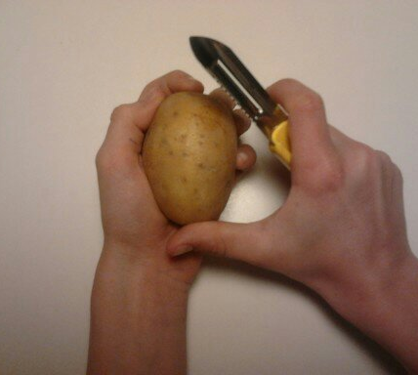
Hold a peeler like this.
Put your thumb here.

Slide 8
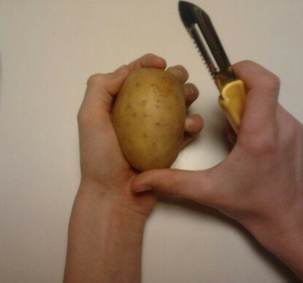

Slide 9
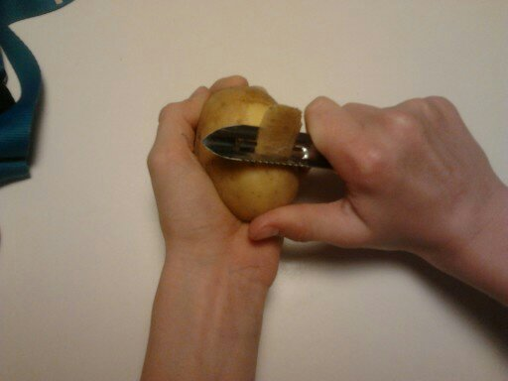
Peel against your thumb!
Put away other fingers.

Slide 10
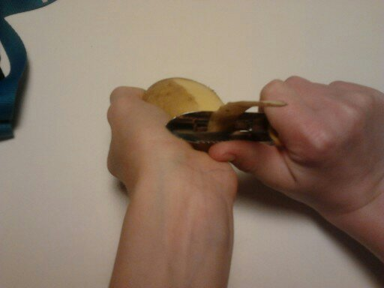

Slide 11


